Slide 1
Exerciții de lectură sau cum să motivezi un copil să citească o carte „grea”
Curs opțional Tehnici de lectură

Slide 2

O istorie secretă a Țării Vampirilor. Cartea Pricoliciului
Autor: Adina Popescu
Février à Juin
Te invit să citești acest fragment de text cu care se încheie romanul. Autoarea rezumă aici conținutul cărții. Citind, vei putea înțelege dacă te-ar interesa povestea:
Pricoliciul „Își irosise toată viața în pădurea sa. Trăise nici mort, nici viu, în așteptare. Și nu venise nimeni care să-i dea să soarbă din Apa Vie și să-i aducă aminte că avea o misiune importantă de făcut. Totuși, la un moment dat, plecase. Pentru că pădurea sa dragă urma să dispară, să se transforme în altceva, așa că își găsise curajul să-l înfrunte pe Cel-din-Baltă. Plecase și întâlnise un Călător. Apoi pierduse Călătorul și întâlnise un zmeu. Călătorise într-un camion până în Cetatea de Scaune. Îl cunoscuse pe Împăratul Roșu și îi șterpelise un flacon cu Apă Vie. Cu care înviase o pasăre. După ce fusese stors de niște Vești. Apoi se împrietenise cu Greuceanu și asistase la o bătaie între prieteni. Încercase să supraviețuiască înfometat și singur în Marele Oraș. Primise pomană de la Sfinți și văzuse vampirii (...). Apoi ... îl salvase pe Greuceanu! După ce fusese urmărit de un Corector care îl numise. Era un pricolici. și, mai presus de toate, avea o poveste.” (pag. 381)

Slide 3
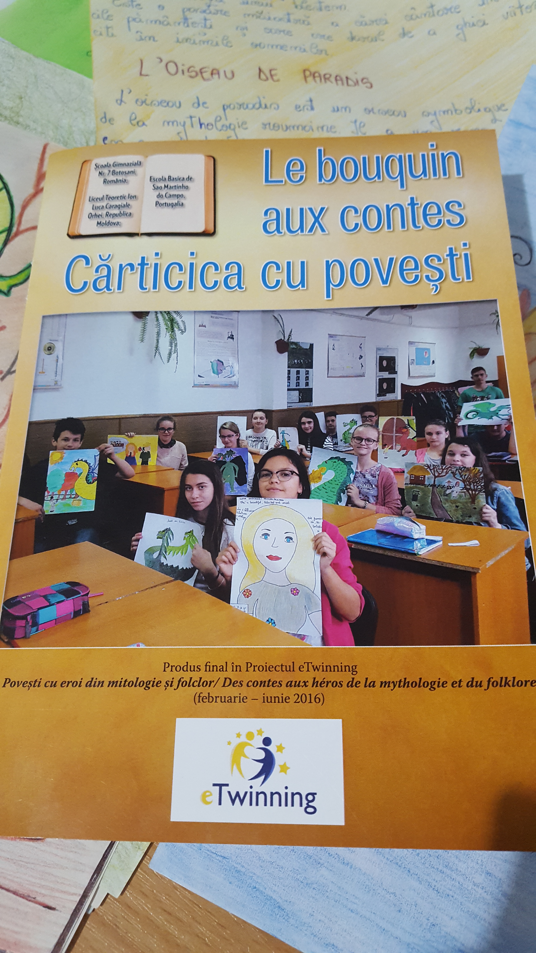
O istorie secretă a Țării Vampirilor. Cartea Pricoliciului
Autor: Adina Popescu
În carte apar personaje precum: pricoliciul, Apa Sâmbetei, Paștele Blajinilor, Iarba Fiarelor, Cățelul Pământului, Cel-din-Baltă, vârcolaci sau vampiri, Greuceanu, Pipăruș-Petru, Împăratul Verde sau Roșu, Făt-Frumos, Ileana Cosânzeana etc. Dacă nu știi nimic/prea multe despre aceste personaje, cercetează, documentează-te, consultând surse variate, la biblioteca școlii sau individual, acasă.
De exemplu: poți consulta revista cu titlul Cărticica cu povești (produs final realizat în cadrul unui proiect eTwinning)

Slide 4
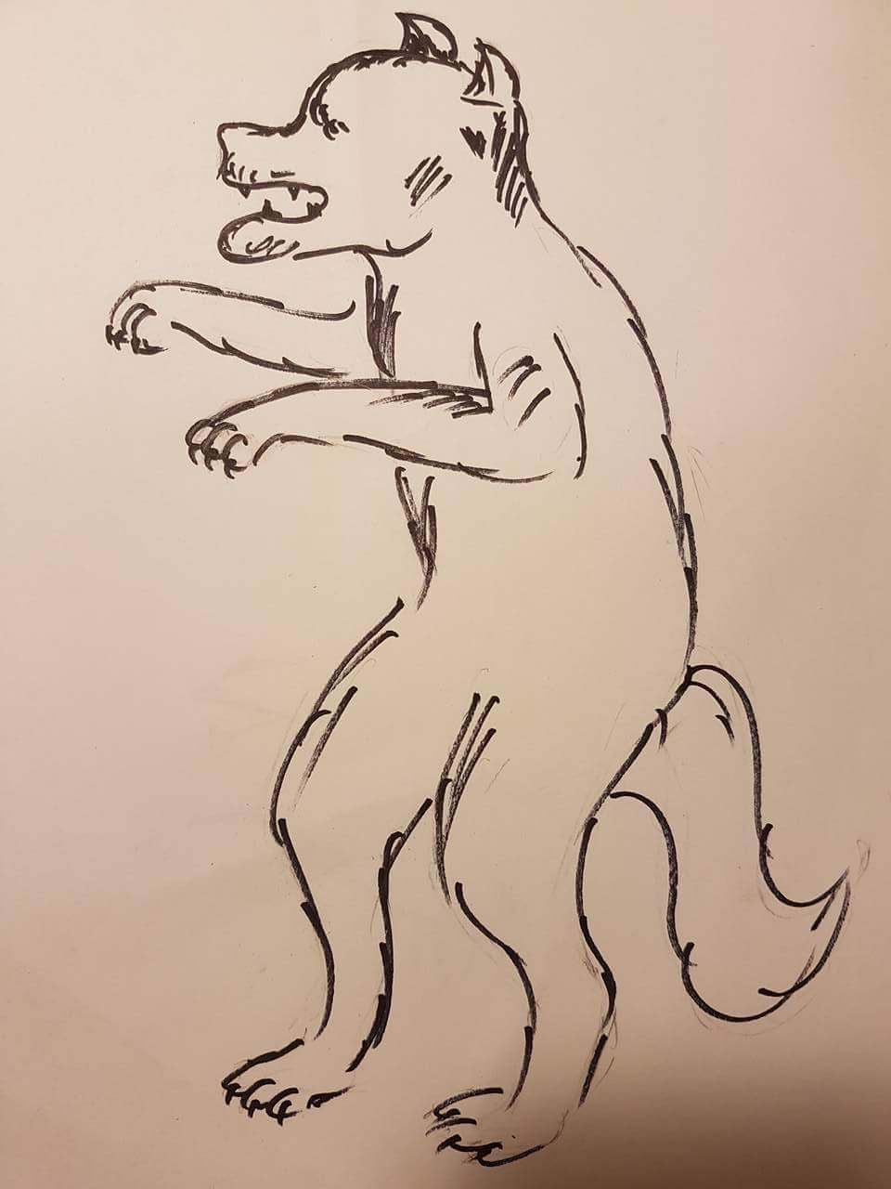
Exercițiu de imaginație
Vă rog să priviți cu atenție acest desen și să-mi spuneți ce vedeți! (se așteaptă răspunsurile copiilor)
Întâmplarea aceasta îmi amintește de un scriitor francez…

Slide 5
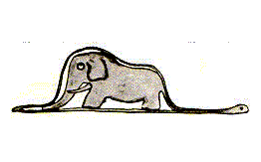

…care povestește că, atunci când, copil fiind, a desenat un elefant în burta unui șarpe boa (care arăta chiar așa), adulții au văzut în desenul lui doar o …pălărie!

Slide 6
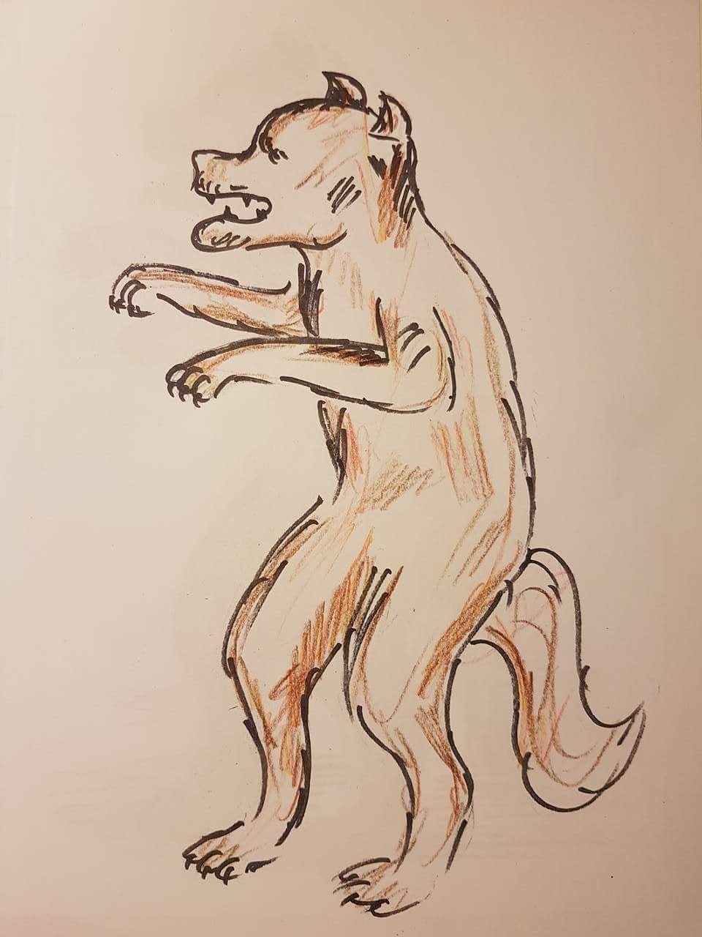
Pricoliciul
Eu am desenat un Pricolici. Știe cineva ce e un pricolici? Nu-i nimic! Nu vă sfiiți! Nici eu nu știam mai nimic la începutul proiectului nici despre pricolici, nici despre iele sau Sânzâiene, despre Pasărea Măiastră, Cel-din-baltă sau vârcolaci!
Vă invit să-i cunoașteți!

Slide 7
PRICOLICIUL
Pricoliciul este, în mitologie, un spirit malefic în care se transformă unii oameni după moarte. Ei apar ca lupi sau câini înfricoșători…
Ce știi despre el?
Ce ai aflat despre el de pe internet, din alte surse?
Ce ai aflat despre el din cartea Adinei Popescu?

Slide 8
PRICOLICIUL
Crezi că acum, după ce ai aflat câte ceva despre el, ți-l poți imagina? Poți închide ochii, pentru câteva secunde, dacă dorești! Uneori ajută!
Te invit să-l desenezi!

Slide 9
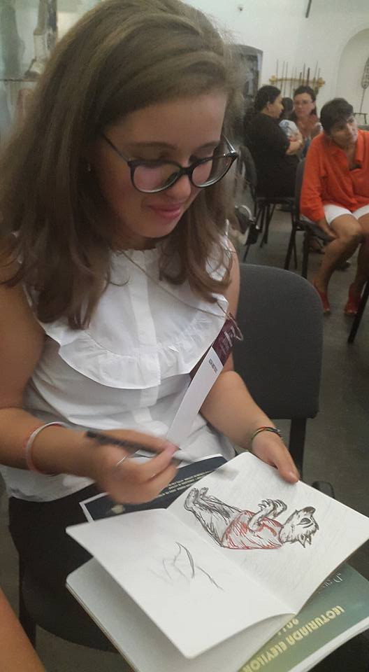
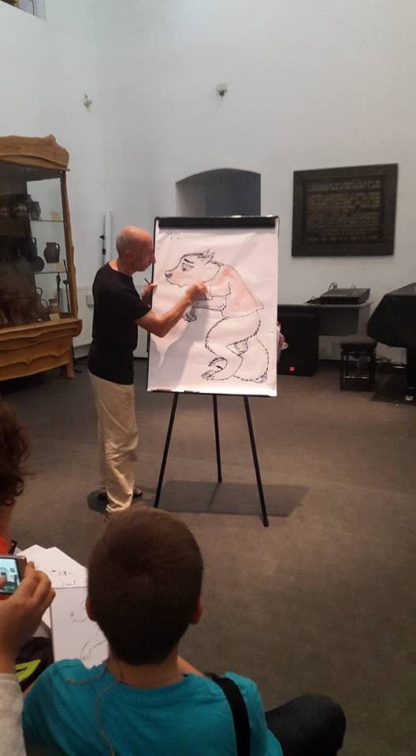
Iată-l! E Pricoliciul desenat de Adrian Barbu (ilustrator de carte pentru copii) și de Alexia (colega voastră care a participat la atelierul de ilustrare de carte, Cluj, Lecturiada elevilor 2017)

Slide 10
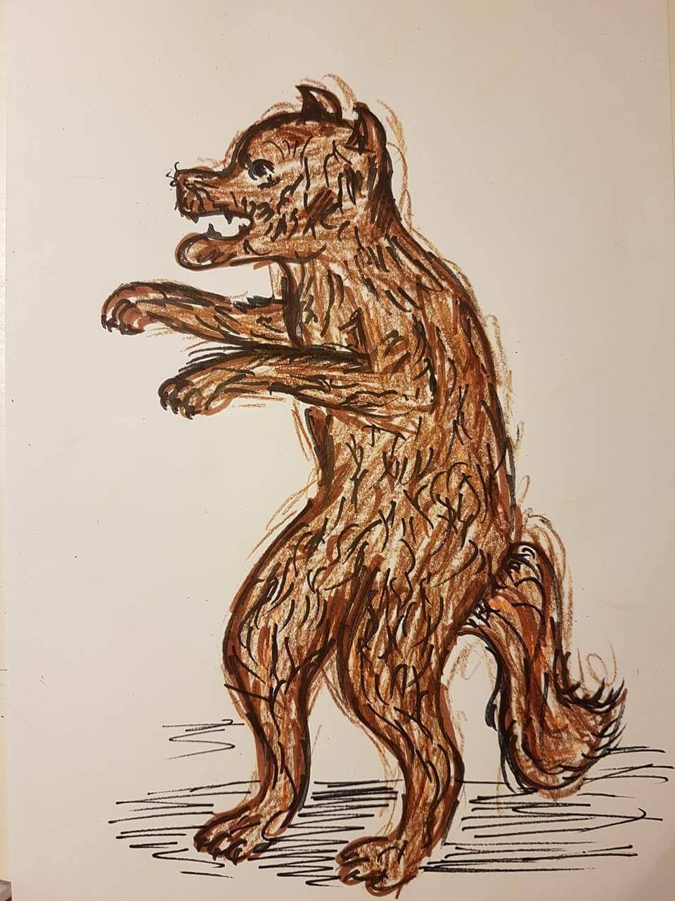
P
R
I
C
O
L
I
C
I
U
L
Iată-l pe pricoliciul pe care la început abia-l zăream! A prins din nou viață datorită poveștii mele!
De fapt, acesta a fost și scopul declarat al scriitoarei (Adina Popescu): să readucă la viață, printr-o poveste, un personaj uitat de cititori.
Așadar, scriind și citind povești, și voi veți putea face lucrul acesta!

Slide 11
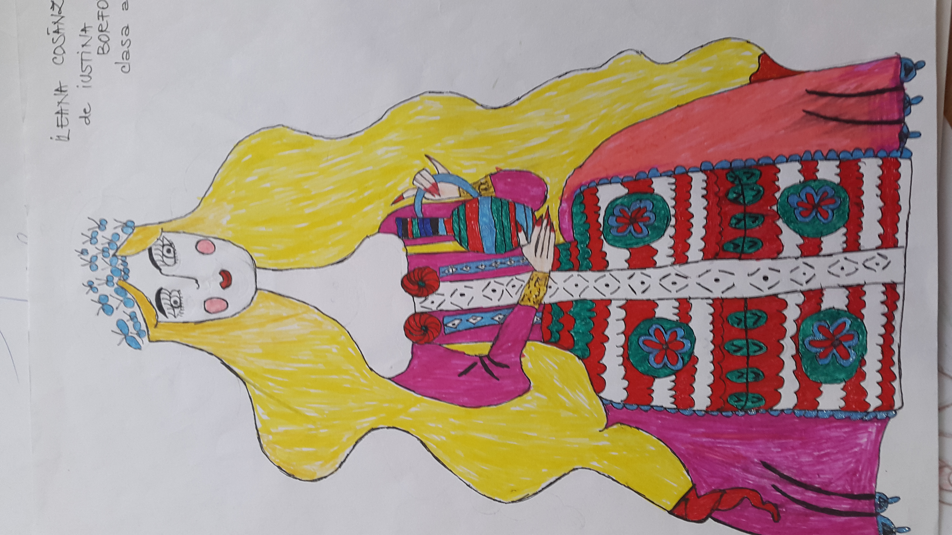
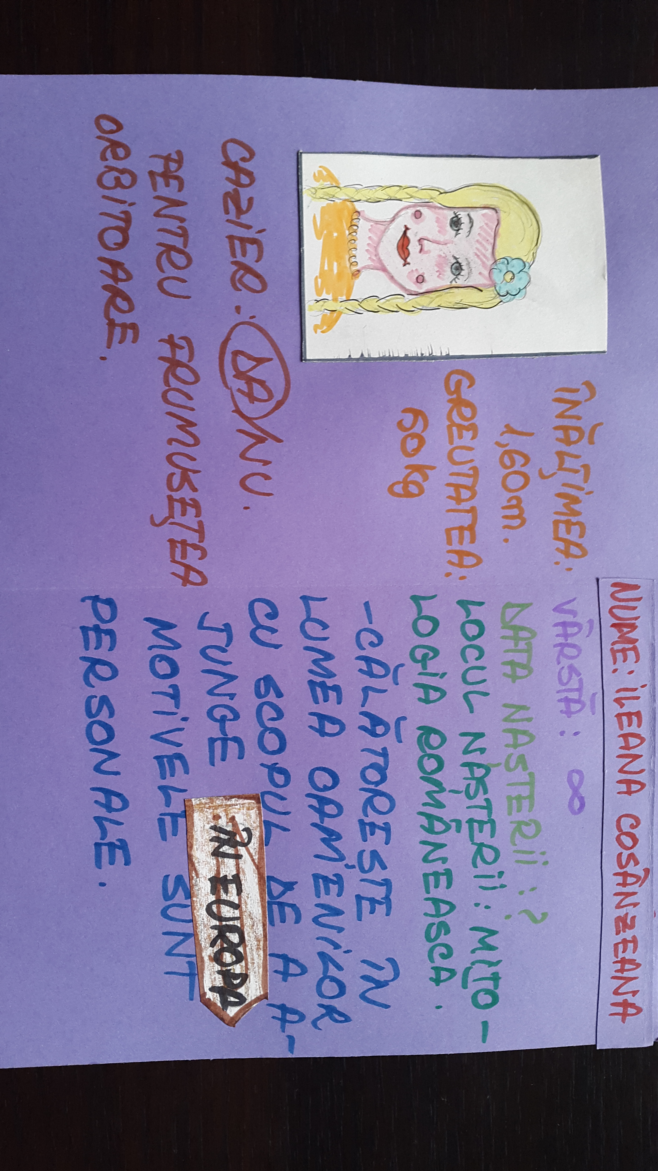
Personaje mitologice (Ileana Cosânzeana)
Ileana Cosânzeana
Pașaport

Slide 12
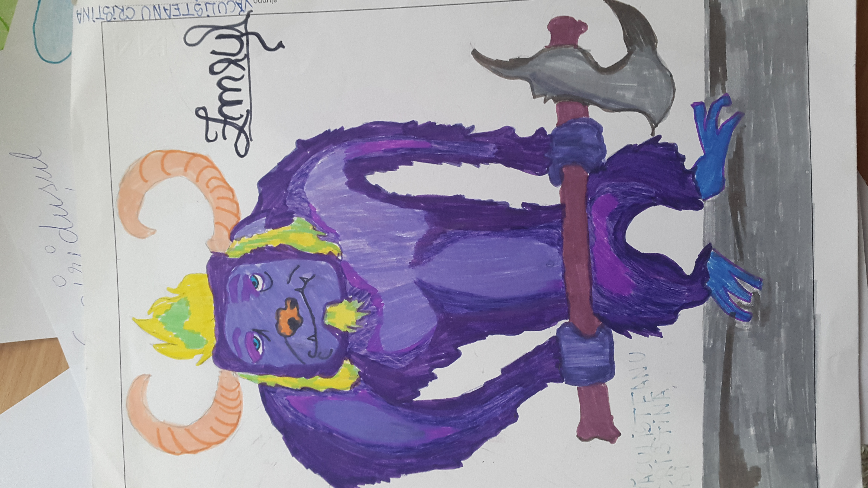
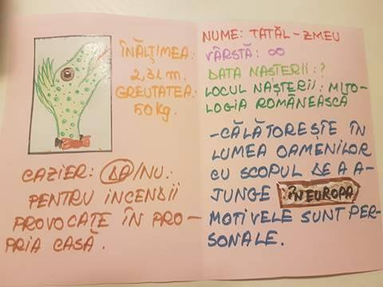
Personaje mitologice (Zmeul)
Zmeul
Pașaport

Slide 13
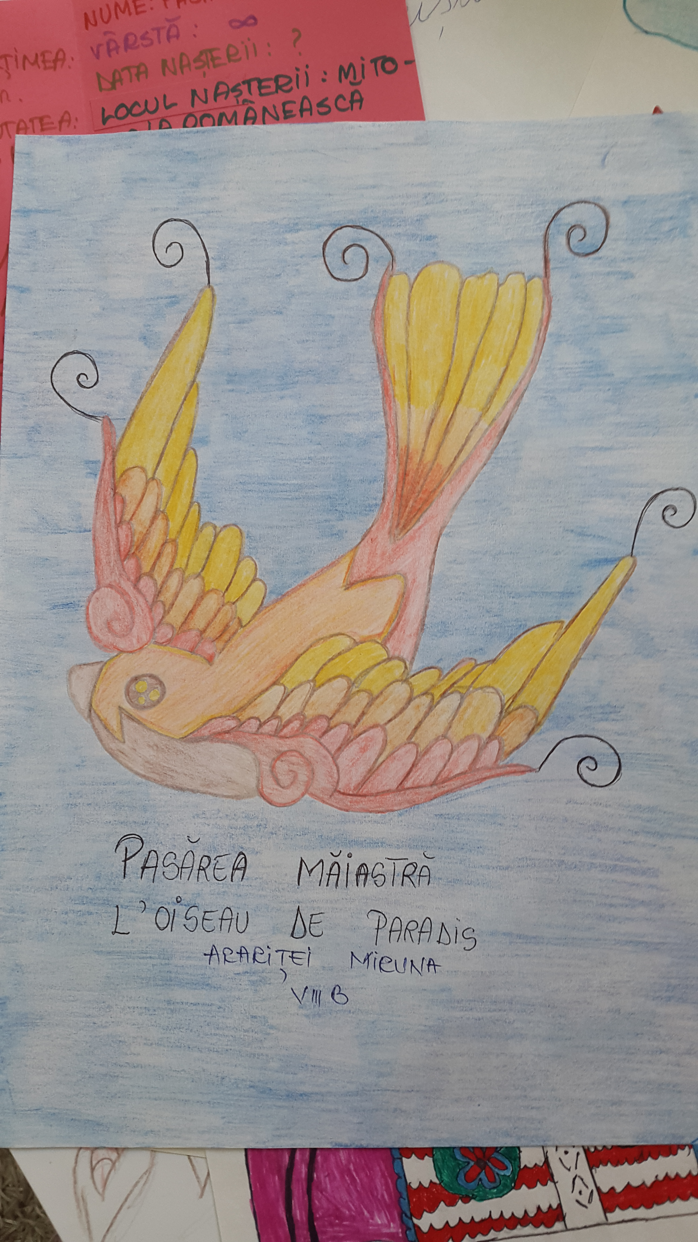
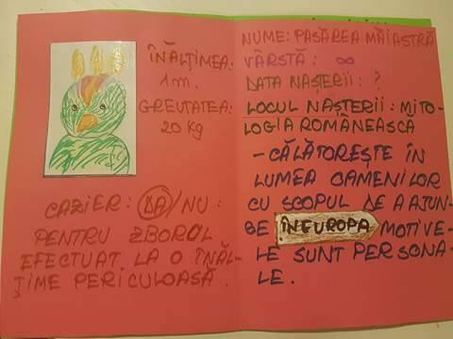
Personaje mitologice (Pasărea Măiastră)
Pașaport

Slide 14
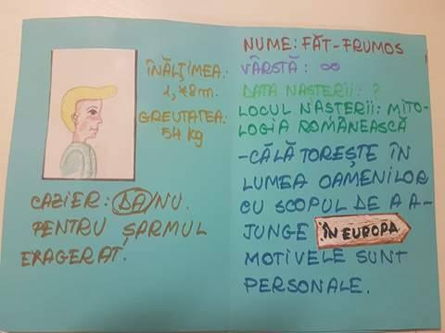
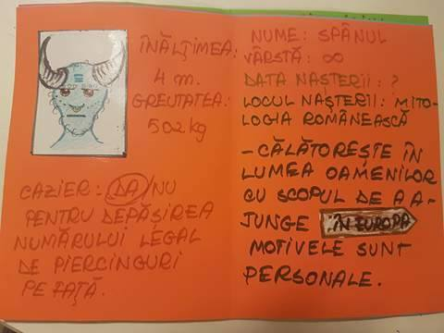
Pașapoarte
Făt-Frumos
Spânul

Slide 15
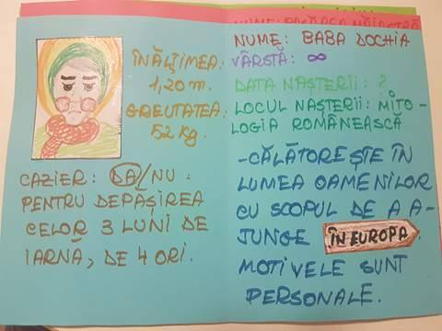
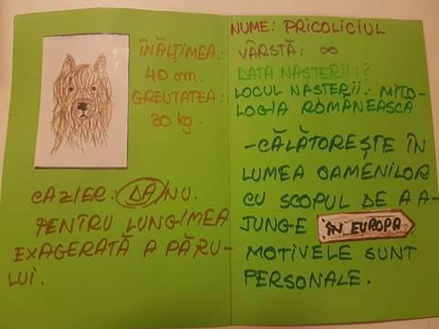
Pașapoarte
Baba Dochia
Pricoliciul

Slide 16
PAȘAPOARTE ALE UNOR PERSONAJE FANTASTICE/ MITOLOGICE
Folosește-ți imaginația!
Ilustrează!
Dacă și-a plăcut exercițiul de imaginație, completează și tu pașaportul unui personaj mitologic ales chiar din cartea Adinei Popescu!
Nu uita că pe pașaport trebuie să apară și „fotografia” personajului ales de tine!
Desenează-l și lipește „fotografia” lui pe pașaport!

Slide 17
O istorie secretă a Țării Vampirilor. Cartea Pricoliciului, Autor: Adina Popescu
Vocabular
Ce dorește să ne spună autoarea la pag. 266?
Formulează o opinie referitoare la sensul cu care autoarea folosește expresiile subliniate:
Comentați semnificațiile fragmentului:
„Pricoliciul întrebuința cuvintele în sensuri foarte stricte, fără să fie conștient de multiplele lor sensuri și de faptul că acestea ar putea avea o înrâurire asupra lucrurilor pe care le denumesc.”
în Cetatea de Scaune (nu de Scaun!), „Pricoliciul observă un om cu scaun la cap, adică un tânăr cât se poate de serios care mergea pe stradă cu cel mai bun scaun al său sprijinit pe creștetul capului. Într-o stație de autobuz, un altul ținea cu dinții de scaun și ținea morțiș să urce în autobuz cu scaunul în dinți. (...) o tânără încerca să-și liniștească bebelușul agitat (...) – Are un scaun! îl lămuri pe soțul ei. (...) mai era un cerșetor care stătea jos, pe trotuar (...) – Bietul de el! E atât de sărac că n-are nici măcar un amărât de scaun! remarcă o doamnă...” (pag. 266)

Slide 18
VOCABULAR
Observații:
Cerințe:
Autoarea valorifică polisemantismul și folosește unitățile frazeologice.
Textul poate deveni un suport pentru învățarea/ consolidarea noțiunilor de vocabular (sensul cuvintelor în context, expresii și locuțiuni).
Identifică cât mai multe situații în care apar expresii/ locuțiuni, timp de 10 minute. Poți colabora cu colegul de bancă.
Temă de lucru acasă: comentează semnificația a 5 expresii la alegere sau scrie un text care să ilustreze diferența dintre sensul acelorași cuvinte folosite în îmbinări libere sau în îmbinări stabile de cuvinte (de exemplu: a bate palma cu o vărguță, a bate palma cu partenerul de afaceri)

Slide 19
Vocabular/ aplicații
Introdu în enunțuri expresiile/ locuțiunile de mai jos:
Comentează efectul obținut prin valorificarea polisemantismului în contextele de mai jos:
a da în vileag (384), a-i părea rău (384), a sta de vorbă (386), a duce la bun sfârșit (386), a nu avea chef (387), a râde cu jumătate de gură (388), ca la un semn (404), a bate palma (406), a da de veste, a pune la cale (407), a juca teatru (408), a nu fi în apele lui (408), a pune cap la cap (415), a ține minte, a fi cu ochii în patru (416), ca prin urechile acului (420), a prinde de veste (422), cu gura căscată (425)
„îngerii petrec în al Nouălea Cer” (pag. 337); Piatra albă (o urieșiță-stâncă) își dorește șă-și găsească „un soț pe măsura mea (...) Iar inima să nu-i împietrească la cea mai mică adiere de vânt” (pag. 299); invitat la „o masă mare, festivă” (de către Călin-File!), în cortul Împăratului Verde, care-l luase prizonier, Călătorul-dl. Ar „era cu nasul în farfuria sa”, în timp ce surprindea un schimb de replici de la o masă alăturată (pag. 388); când pana de Pasăre Măiastră pierdută de Pricolici ajunge pe Pământ, pentru câteva clipe („trei minute pe ceas”), lumea se colorează, semafoarele „o luaseră pur și simplu razna, încercând să identifice culorile potrivite. Două mașini se ciocniră, mai multe scaune din trafic se făcură țăndări, iar intersecția se umplu de stele roșii și verzi.” (pag. 424); personajul Cataractă („care avea ochii cuprinși de albeață și, din cauza bolii, aceștia căpătaseră un aspect sticlos, cu o privire fixă”) afirmă: „I-am văzut cu ochii mei cum complotau…” (pag. 371); Președintele, cugetând la Reconstrucția Țării, se întreabă retoric: „Cine și-ar dori să investească într-o economie de basm…?” (pag. 347).

Slide 20
VOCABULAR
Identifică cuvinte care aparțin aceluiași câmp lexical.
Exemplu:
al obiectelor magice din basme
al mijloacelor de transport magice
al culorilor
al instrumentelor muzicale
al personajelor care-i sperie pe copii etc.
al culorilor – portocaliu, roz, galben, ciclam, auriu, azuriu, turcoaz, roșu, violet, gri-cârtiță, gri-șoarece (asociate plastic cu substantive, creând epitete sau comparații: „petice de asfalt galbene ca lămâia”, „vrăbii cu penaj ciclam,”, „praf auriu”, „fum azuriu”, „un coș (al unui căpcăun de la Salubritate) turcoaz de pe nas”, „ziduri galben-muștar”, „pete albastre, mov sau ciclam”, „cornișe de culoarea piersicii”, „ferestre vopsite în verde-smarald”, „apa cu bule căpătase culoarea șampaniei”) (pag. 422, 423, 426).

Slide 21
Stil și expresivitate
Aplicație pe cap. 25: Aripa Limbo
Model:
Descoperă substantivele însoțite de adjective-culori (epitetele cromatice).
ochi înroșiți, pete movulii, venă albăstruie, piele albă, halat alb, plasă roșie, nimb roșiatic, bastonaș negru, un x roșu, păr bălai, chipuri vineții, rană sângerie etc.

Slide 22
Culori
Aplicație pe fragmentul de la pag. 386-389: meniul Împăratului Verde
Aplicație pe textul integral
Selectează cuvintele care numesc sau sugerează culori. Ce culoare predomină?
Cartea pare a se afla sub imperiul roșului, numit sau sugerat, lucru explicabil prin prezența vampirilor iubitori de sânge în poveste. Completează o fișă cu structuri/ sintagme/ enunțuri care fac referire la culori.

Slide 23
Joc
Observație:
Participă și tu!
În roman se face apel la o paletă largă de culori: vioriu, verzui, albăstrui, maroniu, vioriu, vinețiu, cenușiu și chiar la negru, cu sensurile căruia scriitoarea se și joacă: „ministrul Sfarmă-Piatră bea ceai negru și are inima neagră de mânie, un vampir (Sânge-Albastru) are inima neagră și împietrită”.
Caută și notează exemple de situații în care se folosesc culori pentru a se sugera stări sufletești.

Slide 24
Imagini artistice (auditive, olfactive etc.)
Sarcină de lucru
Model
Descoperă cuvinte (interjecții, substantive, verbe) care redau în mintea cititorului imagini auditive sau olfactive
Transcrie cuvinte/sintagme/fragmente care transmit impresii olfactive (mirosuri, miresme, senzații de frig sau de frică etc.).
interjecții: hm (384), păi (385), of (389), iu, iu (398), tai, ni (93), bau (413) etc.;
substantive: scârțâit, hârâială (51), cotcodăcit (195), bâzâit (206), trăncănit (26), foșnet (332), cârâit, gâfâit (374)etc.;
verbe: pâlpâiau, fâlfâiau (383), zumzăiau (378), zvâcnea (379), sâsâi (53), behăie (194) etc.;
„mireasma florilor” (378), „rotocoale vineții de tutun” (137), „fumegau grătarele, cu hălci de carne și de slănină care sfârâiau, perpelindu-se pe jar” (163), „aerul răcoros al nopții” (142), „miros de balegă” (169), „mirosea a usturoi de la o poștă” (170), „bolboroselile unui filtru de cafea” (210) etc.

Slide 25
Derivarea, compunerea
Derivarea
Compunerea
Explică cum s-au format următoarele derivate din text: noduros, străfund, prietenește, tiparniță, fetișcană, carnețel, barbișon, furtișaguri, fierătaie, jurnalist, dulceag, prunișoară, răsfoind, dezgust, incolor, ireproșabil, dezmoștenit, nesfârșit etc.
Găsește în capitolul I al cărții 10 cuvinte derivate.
Arată cum s-au format numele personajelor sau toponimele din lista dată: Sânge-Albastru, Sânge-Rece, Venă Sfârtecată, Agerul Ochilor sau Clubul AB4, Valea Berii, Țara Vampirilor, Facultatea de Management a Basmului, Școala de Zâne, Crângul Pantofarilor etc.
Completează lista cu alte substantive proprii compuse.

Slide 26
Neologismele, regionalismele
Neologisme
Regionalisme
Notează pe caietul de lucru neologismele date și continuă lista cu alte 10 cuvinte noi (amiabil, irascibil, apatic, impasibil, brand, week-end, profitabil, bântuie decent, diplomă de charismă, tentație, privilegiat etc.)
Caută în dicționar sensul celor 10 neologisme găsite de tine și alcătuiește enunțuri cu ele.
Iată câteva regionalisme extrase din text (bicisnic, obidă, blide, laviță, opaiț, ciolane, ciozvârtă, gologan, nurlie etc.). Pe măsură ce citești, notează și alte regionalisme. Subliniază-le pe cele care se folosesc și în regiunea/ zona ta.

Slide 27
Postfață
În loc de încheiere
Câteva cuvinte
Istoria secretă a Țării Vampirilor de Adina Popescu este un roman scris cu umor și ironie fină, cu referiri permanente la Basm și Folclor, o carte cu o Poveste-alegorie care poate fi citită și, cu adevărat, înțeleasă doar de Cititorii informați, țesută din „aventură și magie și emoție autentică”, o Poveste pe care fiecare și-o imaginează altfel.
Vă invit să citim postfața cărții, intitulată Câteva cuvinte, care ne spune o poveste – povestea cărții inspirate de o lectură ultra-mega-cunoscută, vorba copiilor, Harry Potter, care a ajuns să vadă lumina tiparului, după mai multe încercări, grație concursului Trofeul Arthur.

Slide 28
Timp de lucru
Scrisoarea către cititori (pag. 5)
Sarcina de lucru
Scrisoarea de la pagina 5 îi pune în temă pe cei interesați, în linii mari, asupra subiectului și lansează chiar și o invitație la lectura atentă a textului și la lucru efectiv cu textul sau pe text: …este de datoria voastră de cititori să subliniați cu roșu pasajele care vi se par a fi în neregulă, să vă notați pe un carnețel sau pe ce aveți la îndemână, pe dosul palmei sau pe spătarul scaunului, numele personajelor suspecte sau pe ale celor cu comportament necorespunzător.
Vei avea la dispoziție 2 săptămâni, timp în care să se citești și să noteze toate acele aspecte care au fost exemplificate până aici: nume de personaje, de locuri, situații, vocabular, imagini artistice etc.

Slide 29
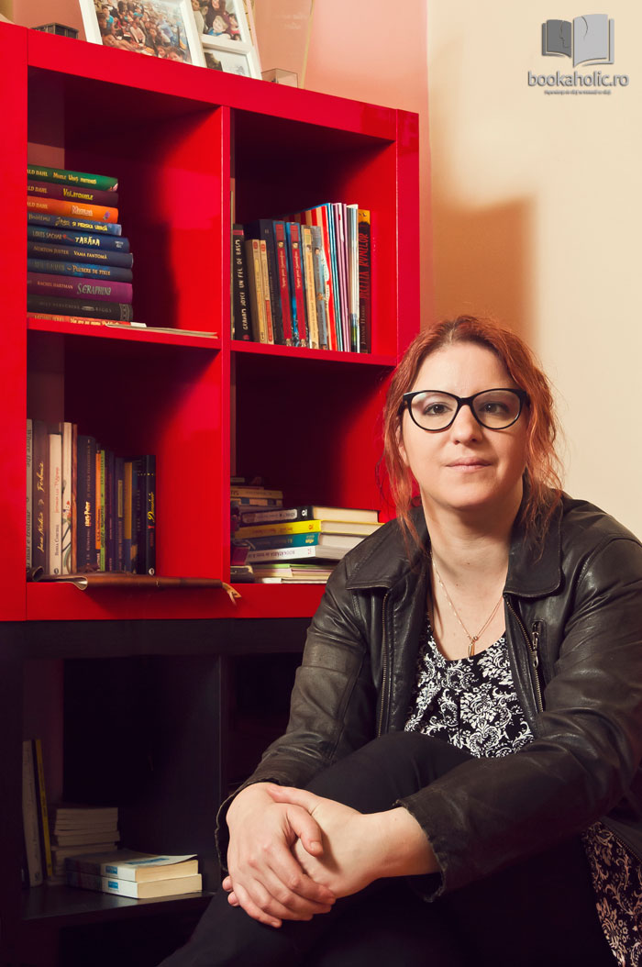
Ai reușit să duci lectura până la capăt?
Dacă DA!
Trilogia fantastică O istorie secretă a Ţării Vampirilor a câştigat în 2013 Marele Premiu al concursului de creaţie literară Trofeul Arthur. Adina a scris această carte în trei volume în aproape 10 ani, timp în care a mai scris despre bone, gunoieri, pescari, vecini care dau muzica prea tare, biciclişti, ambasadori, scriitori, ciobani şi alte reportaje narative, la graniţa cu ficţiunea.
(www.editura-arthur.ro/info/autor/popescu-adina)
Cred că vrei să afli mai multe despre autoare! Fă cunoștință cu ea:
Adina Popescu s-a născut la 10 septembrie 1978, în Bucureşti. A absolvit Regie de Film, însă de la 18 ani a lucrat ca reporter şi jurnalist cultural, ulterior redactor, la Dilema veche.
Prima ei carte pentru copii, Doar un zbor în jurul lumii, a apărut în 1999. Interesată în primul rând de literatura pentru copii, a mai publicat Miriapodul hoinar şi alte poveşti, Mari poveşti româneşti pe înţelesul celor mici, Aventurile lui Doxi în benzi desenate, în colaborare cu Alexandru Ciubotariu, dar şi un Manual de şpagă în cadrul campaniei „Nu da şpagă“ (2001).
În 2015, a publicat Povestiri de pe Calea Moşilor, o carte iniţial destinată adulţilor, dar în ea s-au regăsit şi copiii dornici să descopere o maşină a timpului care să-i poarte în anii 1980.

Slide 30
Ai reușit să duci lectura până la capăt?
Dacă NU!
Alte recomandări de lectură
Sper că ai citit atât încât să-ți poți da seama că nu e pe gustul tău! Nu abandona o carte după primele pagini citite: cărțile, ca și oamenii, pot părea plictisitoare, banale sau lipsite de haz, însă, în realitate, pot ascunde povești cum n-ai mai citit! Dacă-ți e de ajutor, află că și eu m-am împotmolit la primele 100 de pagini ale acestei cărți, dar nu am abandonat și, la final, am trecut cartea pe lista celor mai apreciate cărți ale anului.
Dacă, în continuare, vrei să te folosești de dreptul tău de cititor - acela de a abandona o carte care nu-ți place – te invit să alegi un alt titlu de carte care s-ar putea să te intereseze!
1. Războiul solomonarilor, Moni Stănilă
2. Bezna, Flavius Ardelean
3. Harun și marea de povești, Salman Rushdie
4. Harry Potter, J.K.Rowling

Slide 31
LECTURĂ PLĂCUTĂ!

